Slide 1

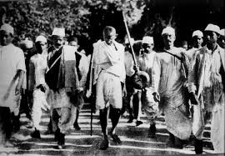
INDEPENDENCIA DE INDIA
TIEMPO: 1947

Slide 2
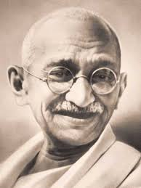
SUJETOS HISTORICOS
GANDHI
PANDIT NEHRU

Slide 3
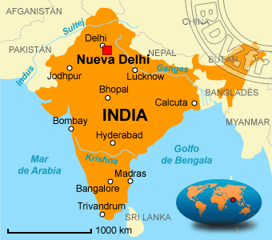
ESPACIO

Slide 4
RELACIÓN PASADO-PRESENTE
CAUSAS:
Falta de oportunidades del los indios
Los ingleses poco a poco fueron extendiendo su dominio
Características
Gandhi estaba contra el gobierno, el racismo, la discriminación y a todo lo injusto
Surgimiento de partidos políticos
Fin al dominio ingles
Consecuencias
La comunidad británica continuo como estado independiente
Siguieron las costumbres e influencia inglesa
Se incrementaron industrias y comercios

